Slide 1
Финансовая грамотность
ДЕНЬГИ
Урок 3
Автор: Троянова О.А.

Slide 2
Проверка домашнего задания
сдать на проверку
02

Slide 3
Проверка домашнего задания
Вспомним пройденные базовые понятия:
финансовая грамотность –
благосостояние –
финансовое поведение –
это совокупность знаний, навыков и установок в сфере финансового поведения человека, ведущих к улучшению благосостояния и повышению качества жизни.
это обеспеченность населения страны, государства, социальной группы или класса, семьи, отдельной личности материальными, финансовыми, социальными и духовными благами.
это особая разновидность экономического поведения, связанная с поведением населения на рынке финансовых продуктов и услуг и предполагающая мобилизацию, перераспределение и инвестирование имеющихся в распоряжении населения денежных ресурсов.
03

Slide 4
Сказка о деньгах. Серия «История возникновения денег. Обмен» (5-7 классы)
Источник: www.edu.pacc.ru
04

Slide 5
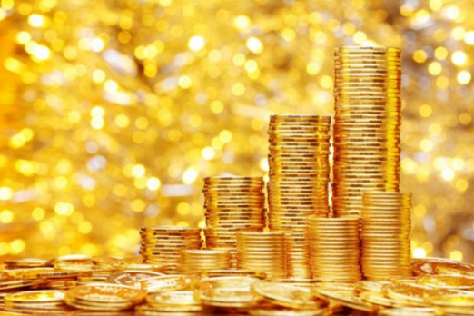
Де́ньги — особый товар, выполняющий роль всеобщего эквивалента, служащий мерой цен (стоимости) и способный непосредственно легко обмениваться на предлагаемые товары или услуги.
Что же такое ДЕНЬГИ….?
Дайте свой вариант определения….
Обсудим….
О чём был фильм?
05
Notes:
Подсказка: фильм о деньгах и их функции обмена (подсказка есть в заголовке к фильму).

Slide 6
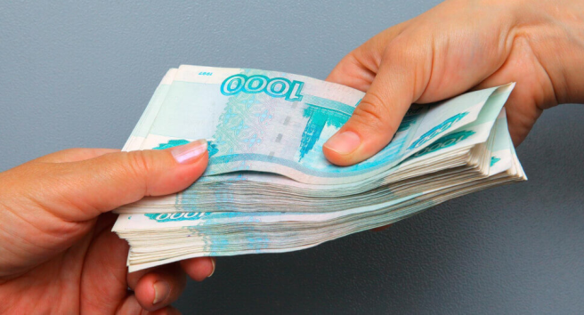
Подсказка: деньги выполняют функции меры стоимости, средства обращения, средства образования сокровищ, средства платежа и мировых денег.
Какие ещё функции могут выполнять деньги?
Дайте свой вариант….
Обсудим….
Какую функцию деньги выполняли в фильме?
06

Slide 7
Фильм «История денег: от куниц до бумажных»
Источник: www.вашифинансы.ру.
07

Slide 8
Мы узнали….
это договор, согласно которому происходит обмен товара на товар, услуги на товар или услуги на услугу без использования денег.
- Бартер
- Ликвидность
- Покупательская способность
это возможность стремительно продать активы по высокой стоимости.
это способность приобретения товара (услуги)
на фиксированную денежную единицу.
08

Slide 9
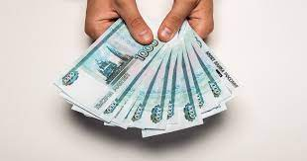
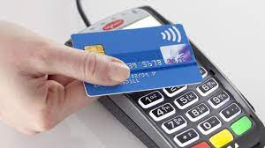
Мы узнали…
Этапы развития денег:
Товарные/натуральные деньги (ракушки, домашние животные и их шкуры, какие-то стандартные ценные вещи, например наконечники копий; Золотые и серебряные монеты).
Символические деньги.
Металлические (монеты).
Бумажные (денежные купюры).
Безналичные (банковские счета, пластиковые карты, электронные деньги).
Какие бывают ДЕНЬГИ….
наличные
безналичные
09

Slide 10
Домашнее задание:
Закрепить материал:
Прочитать Главу 1 Учебника «Финансовая грамотность» 5-7 кл «Деньги: а что это такое.», стр. 10-21.
Выполнить задания на стр. 22-25 учебника.
Задания 1-4, стр. 22-24 в рабочей тетради «Финансовая грамотность».
10

Slide 11
Что мы сегодня узнали?
- Что такое деньги и какие они бывают….
- Узнали историю возникновения денег…
- Познакомились с базовыми понятиями….
11

Slide 12
До новых встреч!
12

